Slide 1





IUGONETプロジェクトによる
多種データ公開への取り組み
田中良昌^{1,2,3}, 梅村宜生⁴, 阿部修司⁵, 新堀淳樹⁴,上野悟⁶, 能勢正仁⁷,
門倉昭^{1,2,3}＋IUGONET研究機関プロジェクトメンバー
情報・システム研究機構 極域環境データサイエンスセンター
国立極地研究所
総研大 複合科学研究科 極域科学専攻
4. 名古屋大 宇宙地球環境研究所
5. 九州大 国際宇宙天気科学・教育センター
6. 京都大 理 附属天文台
7. 京都大 理 付属地磁気世界資料解析センター

Slide 2
本講演の内容
IUGONETプロジェクトの活動紹介
超高層大気研究・データ
プロダクト（解析ソフト、メタデータデータベース）
アウトリーチ
多種データ公開への取り組み
未来投資型プロジェクト
極域環境データサイエンスセンターと極域データ
極域データの統合プラットフォーム開発への試み

Slide 3
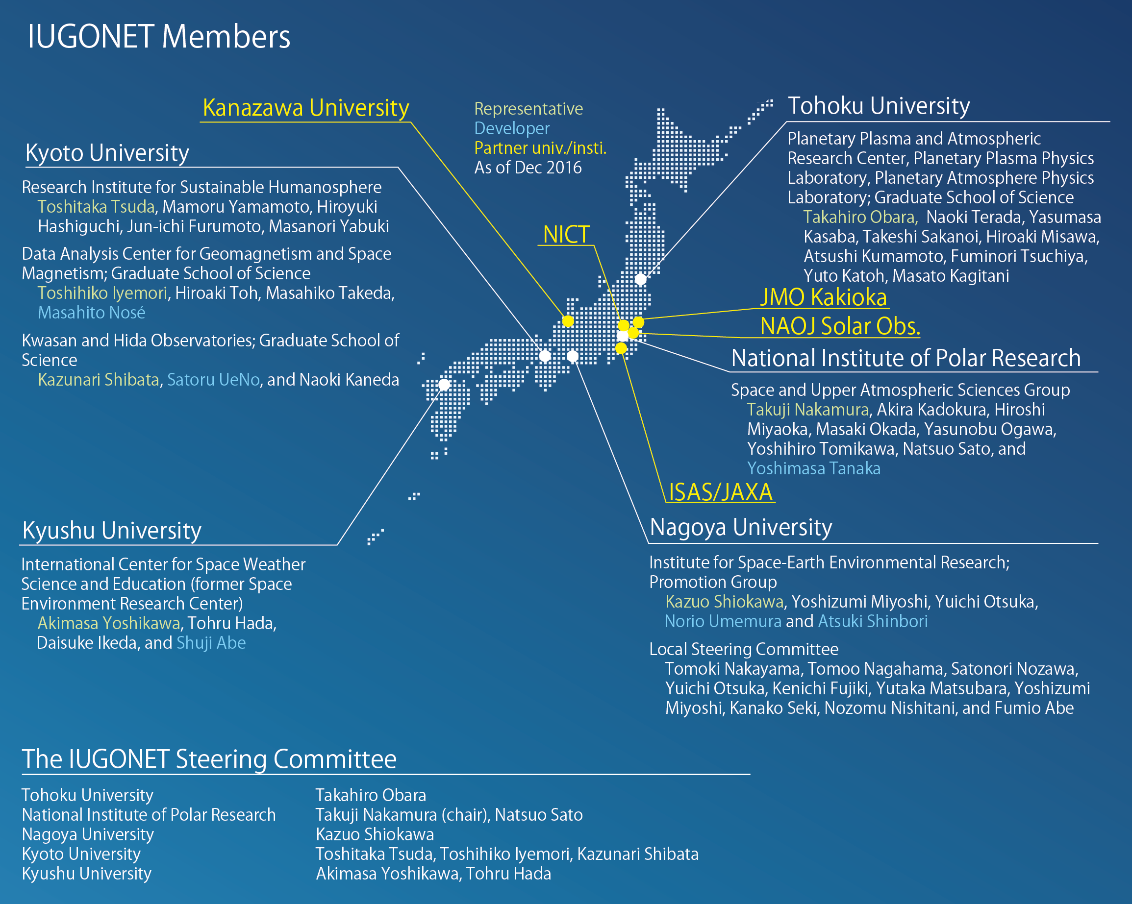
IUGONETとは？
IUGONET (Inter-university Upper atmosphere Global Observation NETwork)
「超高層大気長期変動の全球地上ネットワーク観測・研究」
全国の大学・研究機関で分散管理されている超高層大気データを効率的に解析できるツール（メタデータデータベース、統合解析ソフト等）を開発している。
IUGONET members
2017/07/14
Second VarSITI General Symposium

Slide 4
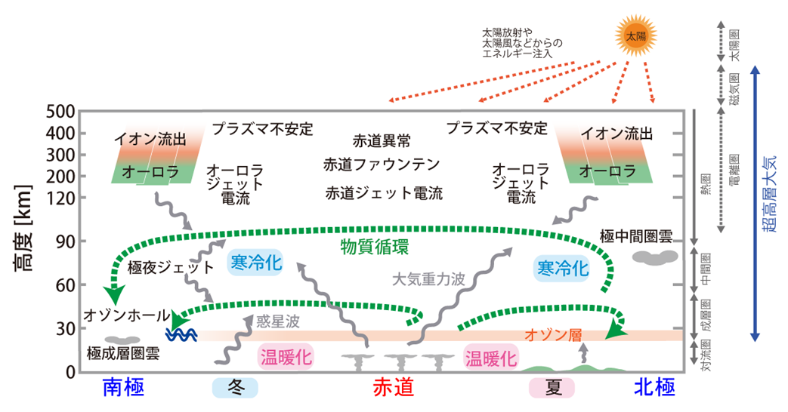
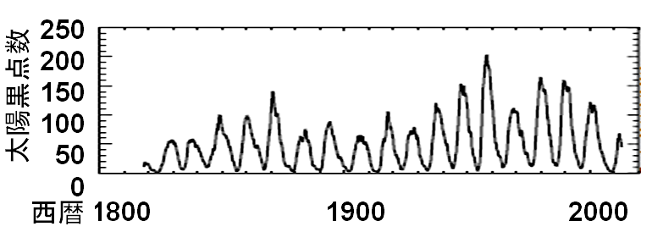
超高層大気の特徴
特徴① 地表から宇宙空間に渡る グローバルな現象を反映
太陽からの エネルギー注入
地球的規模の物質とエネルギーの循環
下層大気からの エネルギーの注入
様々なスケールの現象が絡み合う複雑系で、宇宙空間に開いた系。特有の方程式系で記述される。
特徴② 取り扱う物理量が極めて多種
特徴③ 様々な周期の変動が存在
➔長期データの解析が必要
右図： 太陽黒点数の変動（太陽の11年周期に関係する長周期変動の例として）

Slide 5
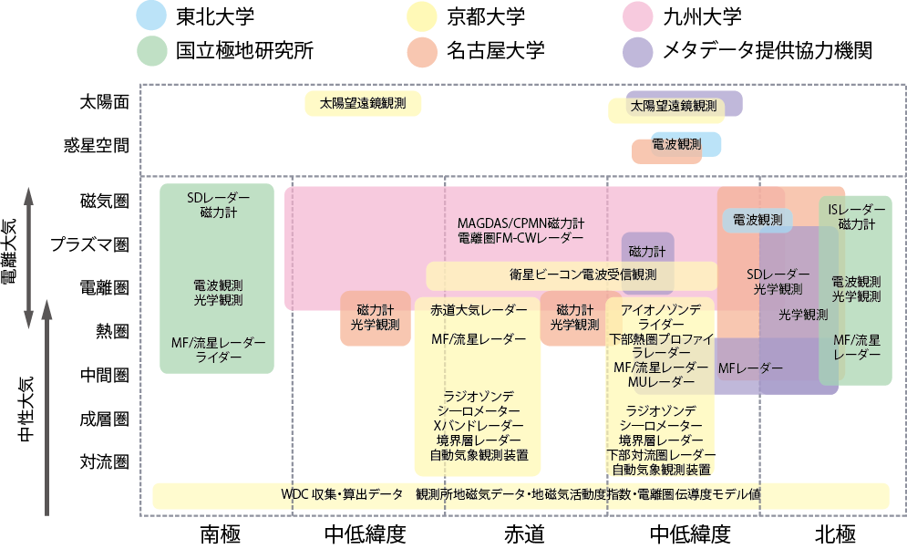
IUGONETがカバーする観測領域・観測装置
高
度
様々な装置で観測された多種多様な物理量データ
太陽～地球下層大気にある様々な領域で取得されたデータ

Slide 6
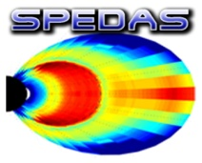
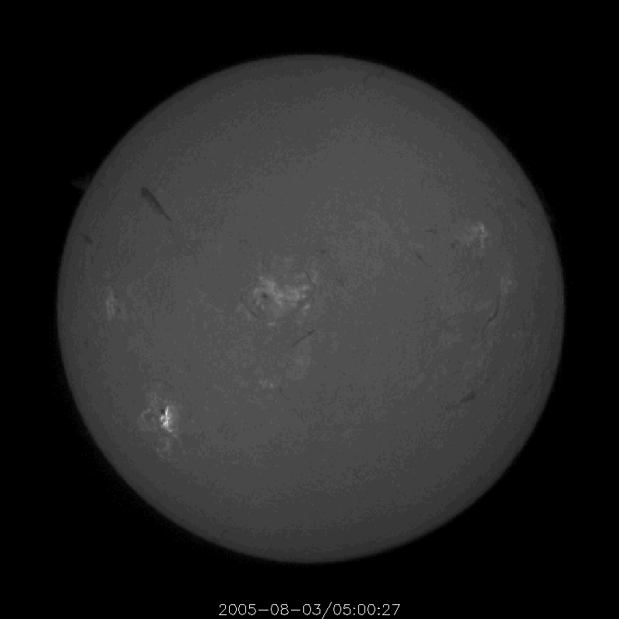
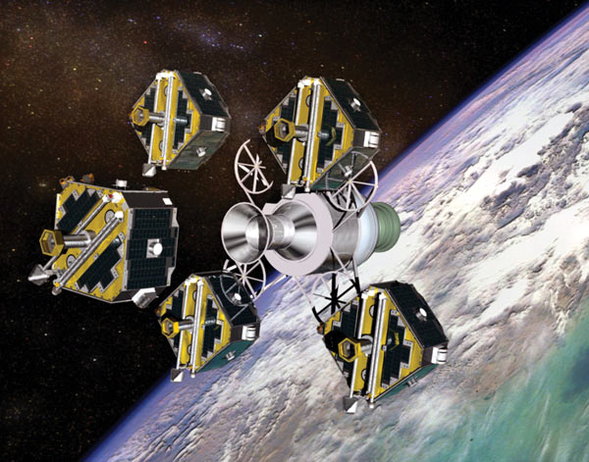
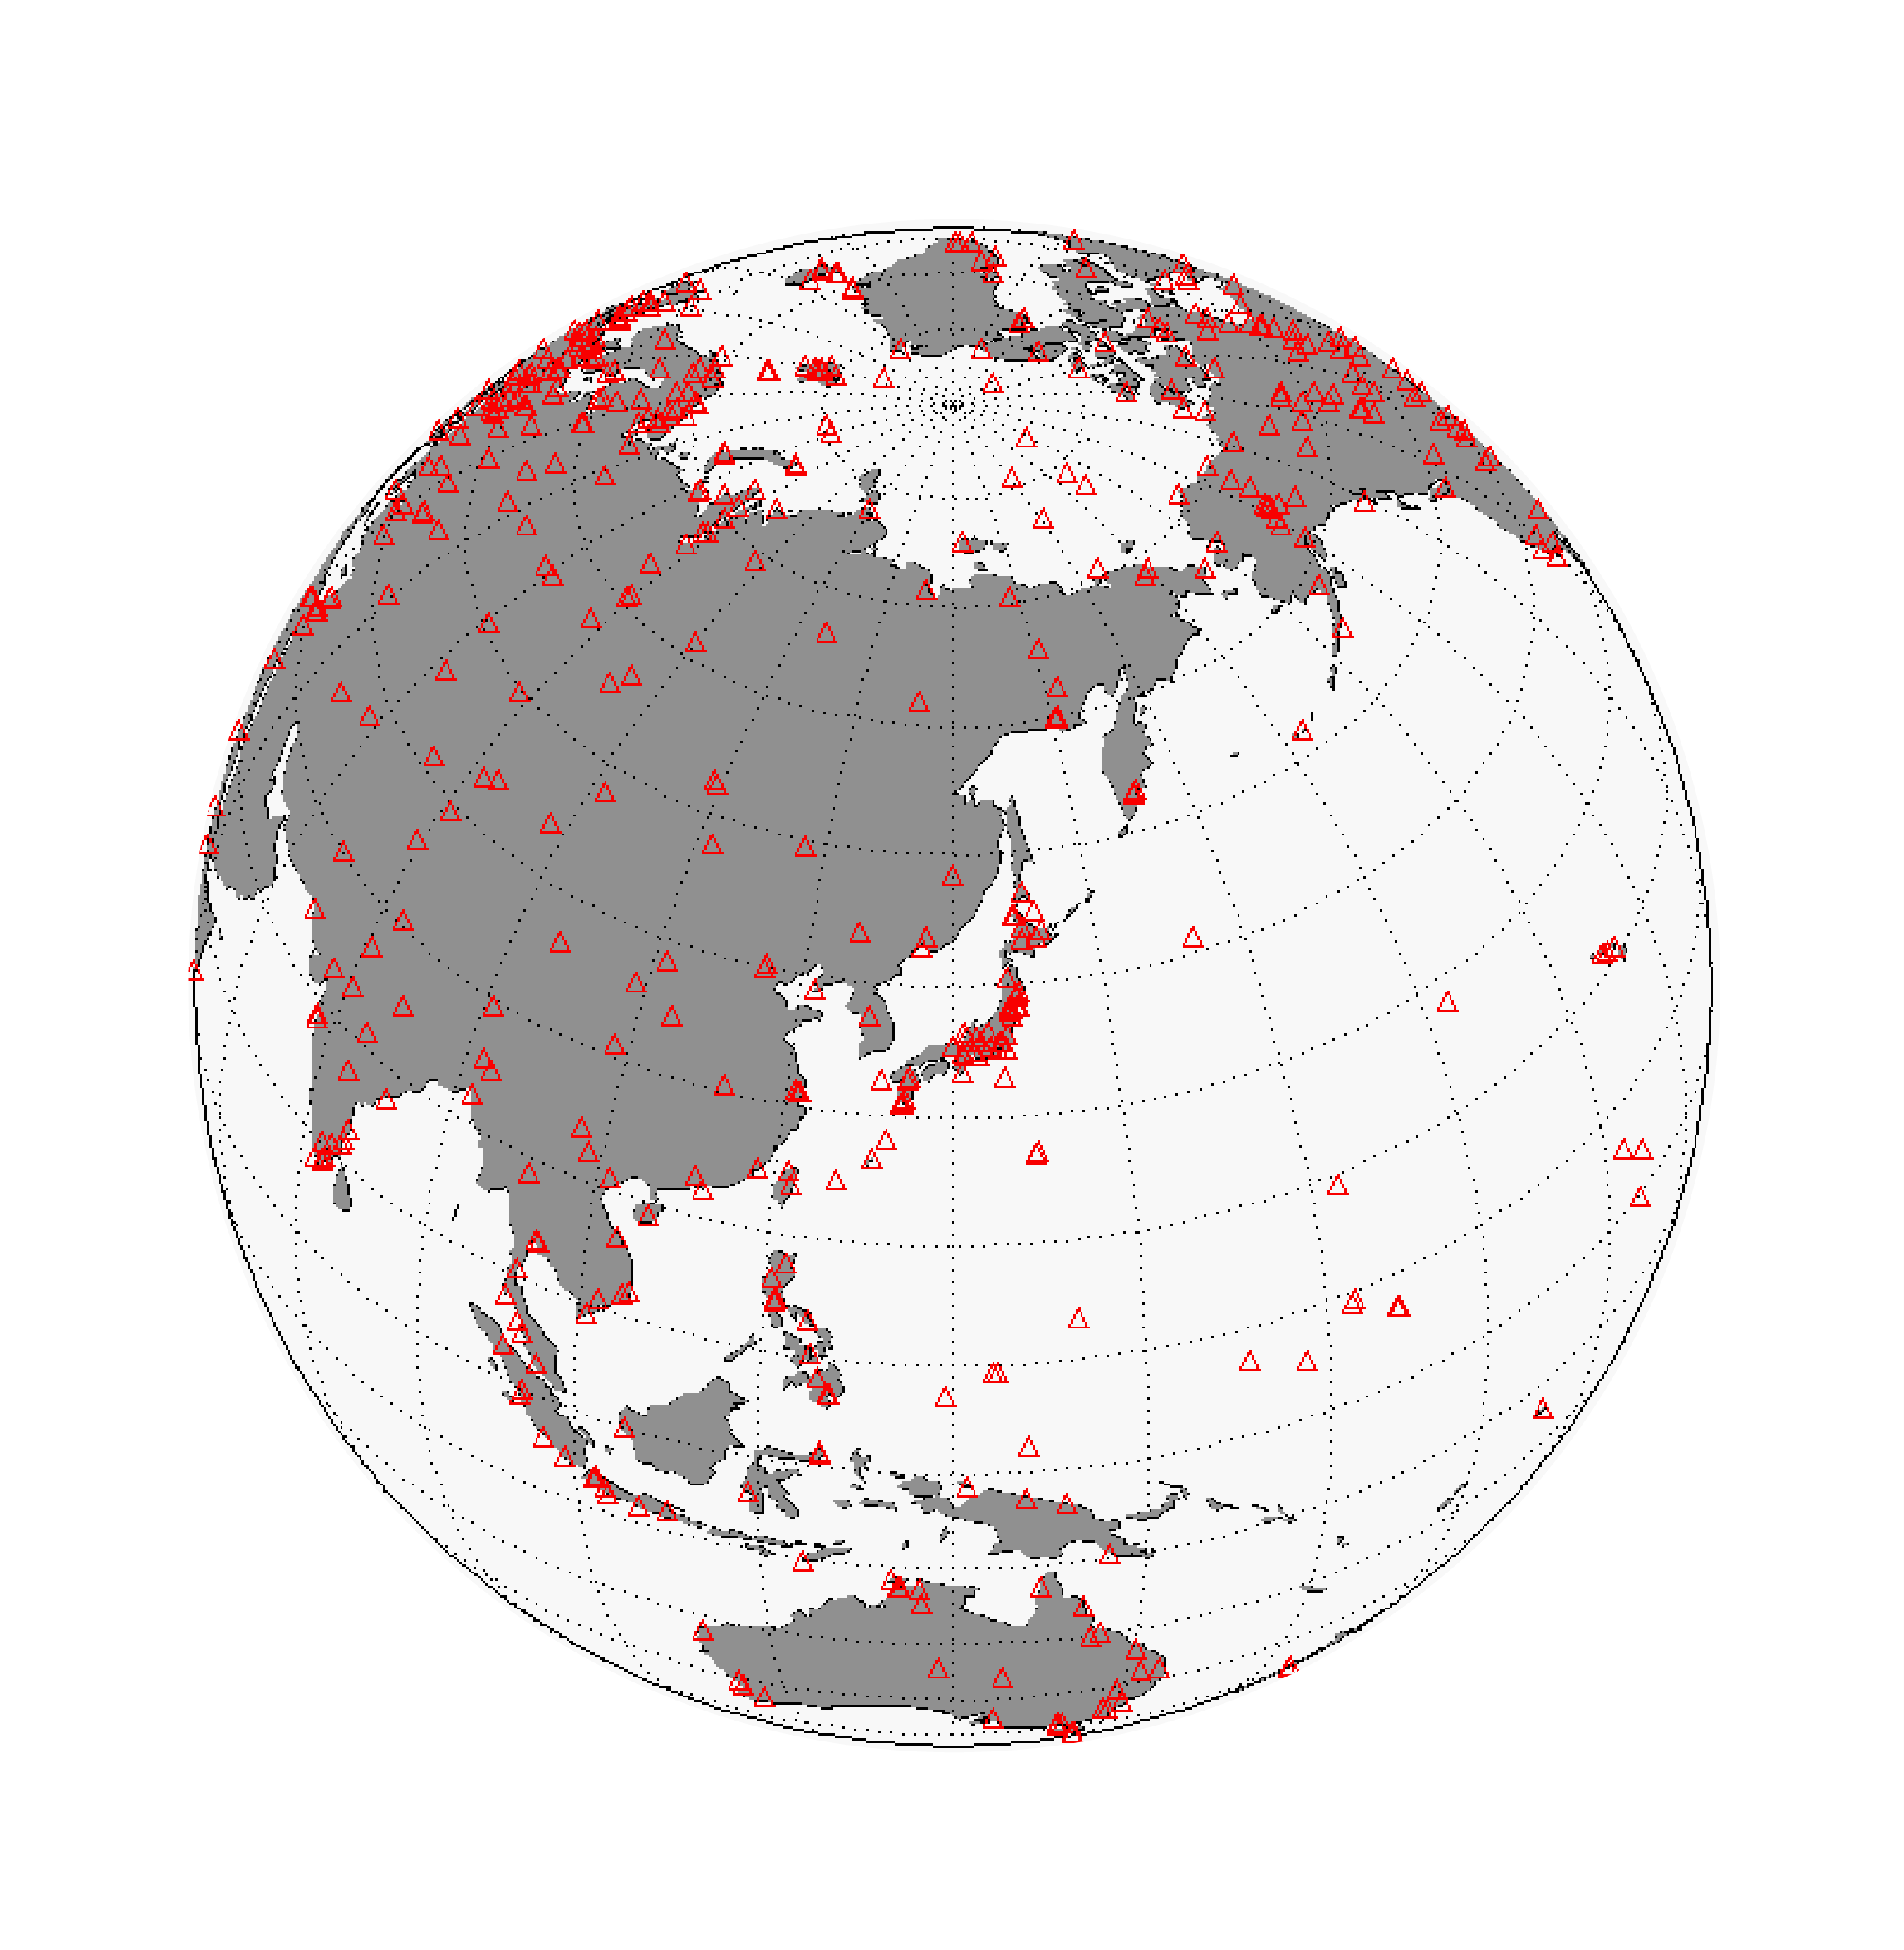
データ解析ソフトウェア（SPEDAS）
多様な衛星・地上観測ミッションの観測データを取り扱える。
IUGONET関連の30種類以上のデータをロード・解析できる。
太陽、惑星間空間、磁気圏、電離圏、中層大気等のデータが利用可能なので、宇宙天気のような分野横断型研究に向いている。
SPEDASで扱えるデータの例
衛星データ
太陽
宇宙空間
Stereo
SOHO
Wind
ACE
IMP-8
RBSP
THEMIS 衛星
GOES
LANL
NASA OMNI
ERG
MMS
分野横断研究
POES
MAVEN
THEMIS 地磁気
THEMIS カメラ
地上観測データ
Barrel
CARISMA 地磁気
GIMA 地磁気
IUGONET 太陽望遠鏡, 太陽惑星電波望遠鏡,
電離圏レーダー, 大気レーダー,
オーロライメージャ, 気象観測データ,
地磁気ネットワーク（WDC, MAGDAS, 南極・アイスランド等）
Greenland 地磁気
MACCS 地磁気
地球大気
ERG連携地上 210MM,SuperDARN, 誘導磁力計, …

Slide 7
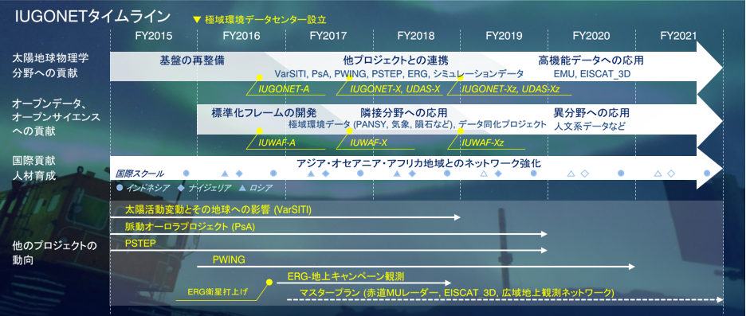
第2期IUGONETプロジェクトの計画
第1期（2009～2014年度）では、主に、IUGONET参画機関の未公開データの公開、メタデータ登録に加え、メタデータデータベースや解析ソフト等の基盤開発を行った。
第2期では、基盤の再整備を行うと共に、超高層大気分野への貢献に加えて、オープンデータ・オープンサイエンスへの貢献、国際展開や人材育成にも力を入れる。

Slide 8
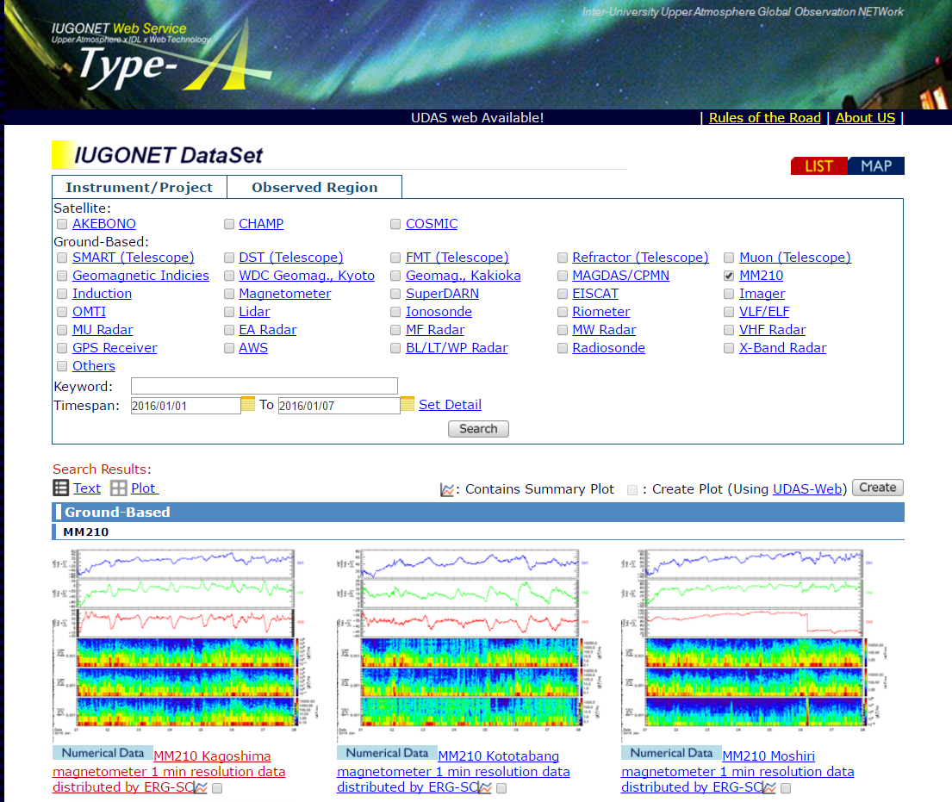
IUGONETメタデータ・データベース（Type-A）
IUGONET Type-A
http://search.iugonet.org
広い知見、
複合的知識
を得る
成果を
創出する
詳細に
解析する
新しい発見
をする
データを
試してみる
PIと連携する
（共同研究等）
データに
ついて知る
データを
発見する
UDAS web
解析ソフトSPEDAS
データを探す
データの特性、現象の把握
情報取得
IUGONET Type-A
検索

Slide 9
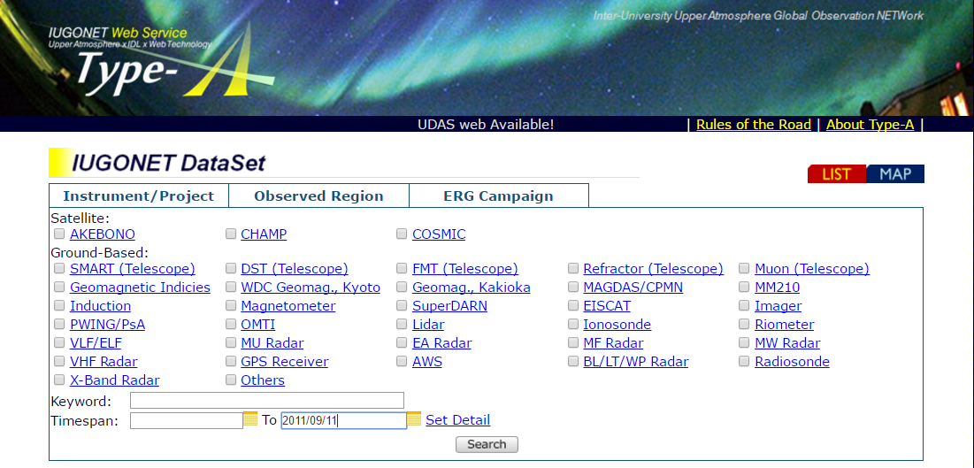
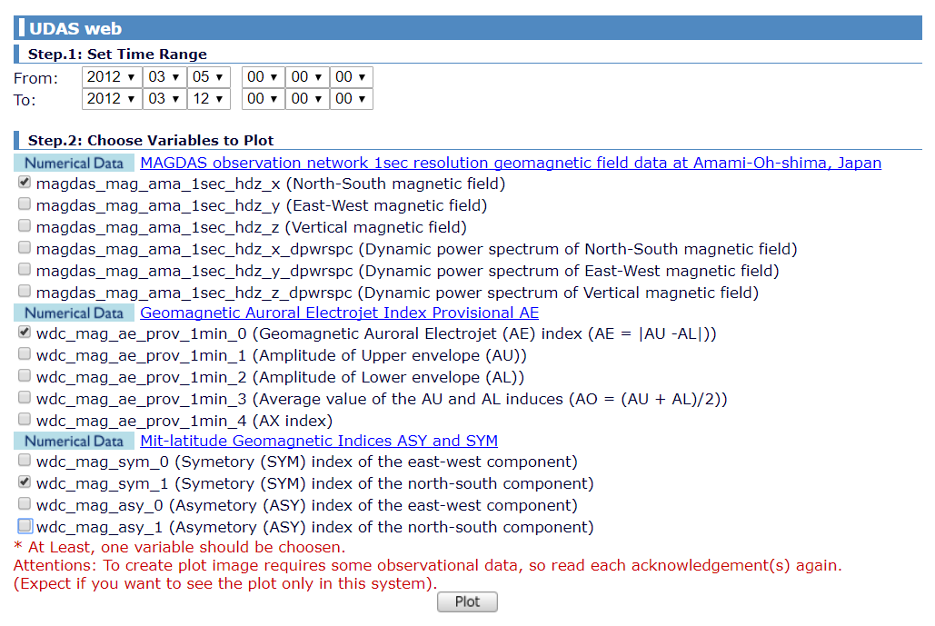
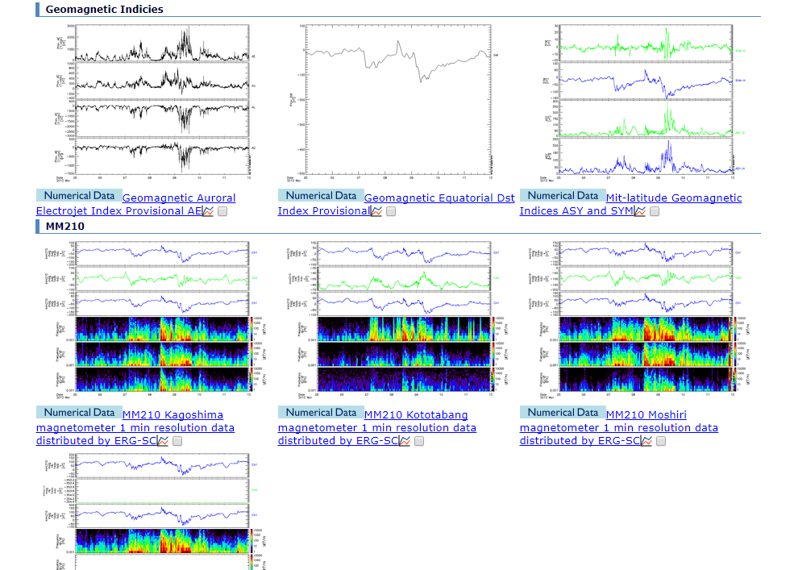
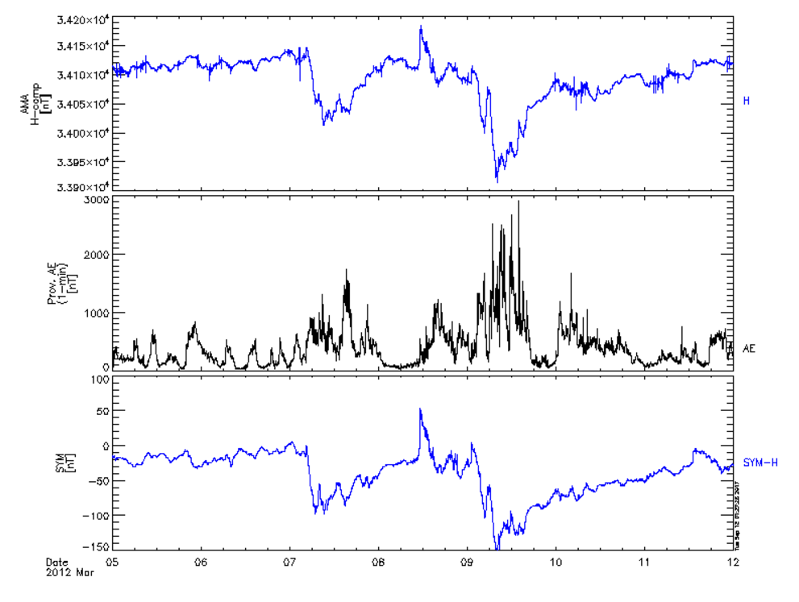
IUGONET Type-Aの活用法
カテゴリーや日時、キーワードで検索
3．UDAS webでインタラクティブにデータをプロット
1．データ検索
QLプロットによる検索結果の表示
専用ツールを使ったデータ解析への誘導
2．面白いイベントの発見

Slide 10
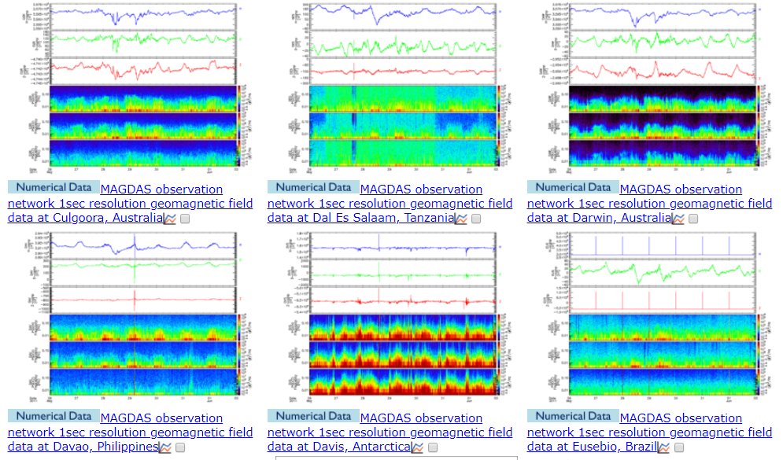
Type-AによるQLプロット表示
九大のMAGDAS
地磁気データのQL
新たに九大のグローバルな地磁気データのQLプロットを追加登録。
京大WDCの大量の地磁気データのQLプロット（推定>1500万）も、公開を目指す。

Slide 11
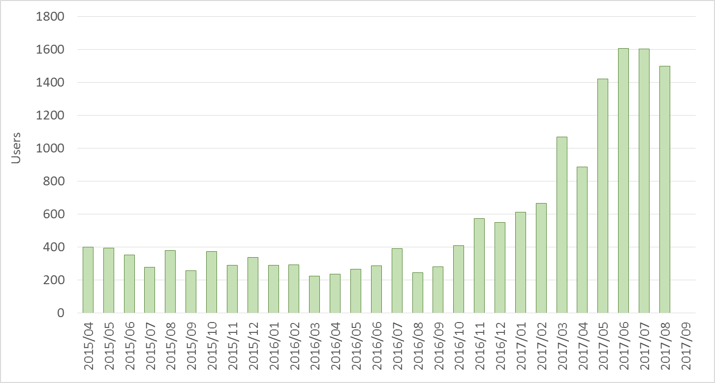
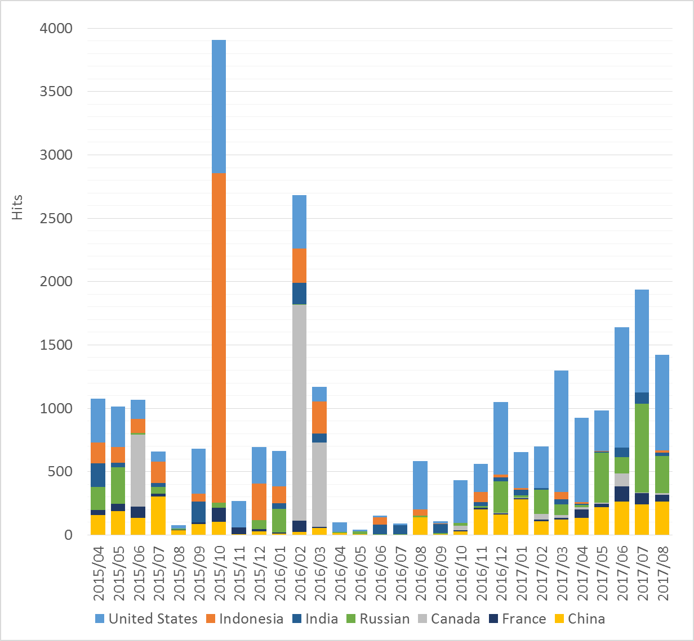
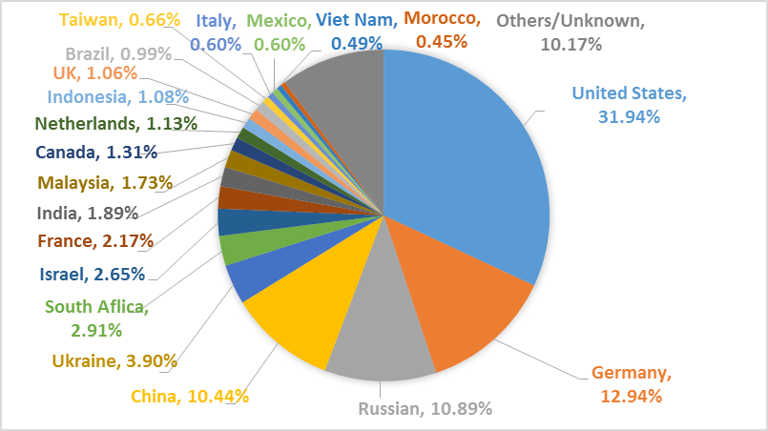
Type-Aの利用状況
1800
1日に何度アクセスしても
1と数える
サービス切替え
（2016/10/01）
4000
接続回数に関わらず、N枚のページを見た
場合はNと数える。
1000
3000
2015/04
2016/01
2017/01
月ごとのユニークユーザ数推移
2000
サービス切替え
（2016/10/01）
USA
1000
PVの
落込み
China
Germany
Russian
2015/04
2016/01
2017/01
日本を除いた国別アクセス比率
（2016.10-2017-9, PV数ベース）
国外主要国によるPV数の変化
全体に占める割合は、日本： 83.62 %、国外： 16.38 %であり、円グラフは国外を100とした場合である。

Slide 12








他プロジェクトとの連携
Science Center
EISCAT (European Incoherent SCATter) レーダー
SuperDARN (Super Dual Auroral Radar Network)
ジオスペース探査衛星ERG（あらせ）プロジェクト
地上多点ネットワーク観測による内部磁気圏の粒子・波動の変動メカニズムの研究（PWING）
脈動オーロラ研究プロジェクト（PsA）
太陽地球圏環境予測（PSTEP）
将来的には、
太陽地球系結合過程の研究基盤形成
（赤道MUレーダー, EISCAT_3D, 地磁気・イメージャグローバル観測網)
これらのデータのメタデータの作成・Type-Aへの取り込み
実データのCDF化・公開、SPEDASロードルーチン開発の協力
Notes:
We are collaborating with the other science missions, such as,…

Slide 13
アウトリーチ（データ解析ワークショップ等）
2015/3/6 @Fukuoka, Japan: Data analysis session in UN/JAPAN Workshop on Space Weather 2015
2015/03/16-20 @LAPAN, Indonesia ： Data analysis workshop in the International School on Equatorial and Low Latitude Ionosphere (ISELION)
2015/8/19 @NIPR: 第2回「太陽地球環境データ解析に基づく超高層大気の空間・時間変動の解明」でデータ解析講習セッション
2015/9/14-18 @Abuja, Nigeria: Data analysis workshop in International School on Equatorial and Low-Latitude Ionosphere (ISELLI)
2016/10/20 @NIPR:第3回「太陽地球環境データ解析に基づく超高層大気の空間・時間変動の解明」でデータ解析講習セッション
2017/5/20-25 @幕張: JpGU-AGU Joint Meeting 2017で、IDL/IUGONET 講習
2017/9/15 @NICT: 第4回「太陽地球環境データ解析に基づく超高層大気の空間・時間変動の解明」でデータ解析講習セッション
2017/9/11-15 @Nigeria: Data analysis workshop in International School on Equatorial and Low-Latitude Ionosphere (ISELLI-2)
2018/03/5-9 @Bandung, Indonesia ： Data analysis workshop in the International School on Equatorial and Low Latitude Ionosphere (ISELION2018)

Slide 14
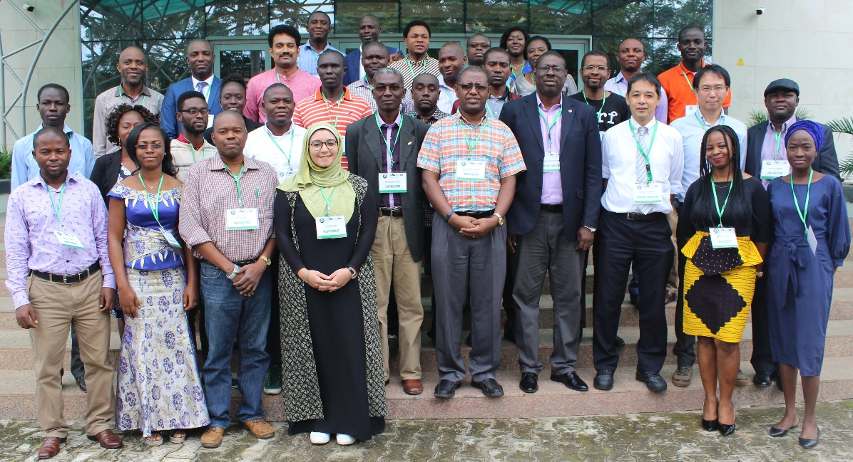
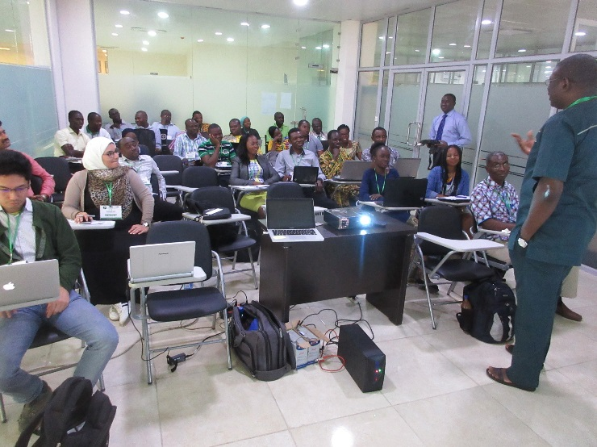
アウトリーチ活動
at Covenant Univ. in Nigeria (Sep. 2017)
年に数回、ツール、データの普及のため、データ解析講習会を開催。
近年では、インドネシアやナイジェリア等、アジア・アフリカ地域での講習会も実施し、研究者の育成、共同研究促進に貢献している。

Slide 15
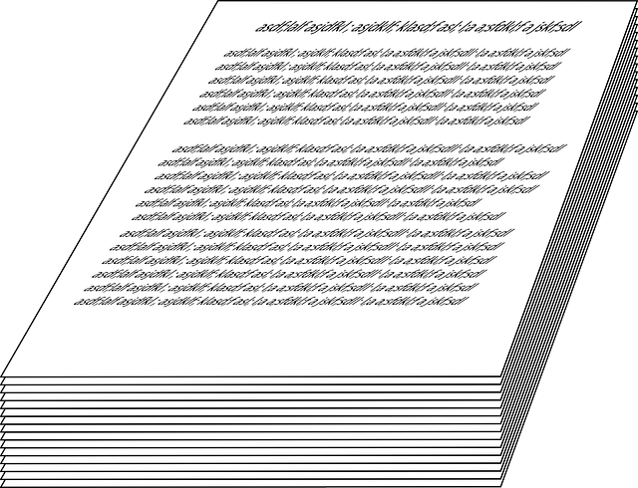
研究成果創出への影響
データを取得後、極めて短期間で研究成果が出るようになった。（例：2017年3月以降のあらせ衛星と地上同時観測の研究成果が数多く出ており、そのほとんどがSPEDASを利用して解析を行っている。5月に国際誌GRLで特集号。）
30年以上の長期変動に関する研究が可能。[e.g., Shinbori et al., 2017]
人工衛星やグローバルに分布した多種多様な地上観測装置のデータを利用した総合解析が可能になった。[e.g., Takahashi et al., 2017]
便利なツールが整備されたことによって、大学院生、留学生を含む若手研究者や、退職されたシニア研究者による成果が数多く出ている。[e.g., Sato et al., 2015; 2017; Noersomadi et al., 2017]
学位論文(代表的なもの)
2017年度：
杉山俊樹、全球 GPS 受信機観測網を用いた磁気嵐に伴う中・高緯度電離圏不規則構造の時間・空間変動とその発生機構に関する研究、名古屋大学大学院理学研究科素粒子宇宙物理学専攻、修士論文、2017.
伊津井ひかる、低緯度コロナホールと太陽黒点出現領域の相関について、茨城大学理学部地球環境科学コース、学士論文、2017.
2016年度:
塩野佑貴、 EAR-RASS観測における音速補正精度に関する研究、京都大学工学部電気電子工学科学士論文, 2016.
田畑啓、EAR-RASSによる赤道域の気温プロファイルの観測に関する研究、京都大学大学院情報学研究科通信情報システム専攻修士論文、 2016.
Dao, T., Study of post-midnaight field-aligned irregularities at low-latitudes using the Equatorial Atmosphere Radar, 名古屋大学理学研究科素粒子宇宙物理学専攻博士論文、2016.
Notes:
We are considering that the international collaboration is very important.
For example, our metadata format is based on SPASE (Space Physics Archive Search and Extract) metadata model, which is established by SPASE consortium.
SPASE consortium is composed of NASA, NOAA, JAXA, and a variety of research institutions.
It is also important for us to collaborate with the STP communities in the other countries of Asia/Oceania/Africa.

Slide 16
オープンデータ・オープンサイエンスへの取り組み
未来投資型プロジェクト（ROIS）
分野研究を推進するには、赤枠のOR部が重要な役割を果たす（分野固有メタデータ、分野固有解析ソフトとの連携等）＝オープンサイエンス
分野ごとに、
異なる利用目的
異なるメタデータフォーマット
異なる使い慣れた解析ソフトウェア
異なる利用者へのサービス
分野A
分野B
分野を問わず使うことができるパッケージ・ソフトウェアの機能は、主にこのAND部分に限られている（カタログ機能＋サムネイル程度）。
＝オープンデータ
なるべく少ないコストでデータを公開したい
共通フレームワークの構築
分野に依存しない共通フレームワークの使えば、容易に、素早く、安価に、異なる分野の科学データベースが構築できるのではないか？

Slide 17
フレームワークの各サービス・データ種への適用試験
No. | サービス／データ種 | 適用可否 | 適用コスト*1 | 適用詳細 | 制約事項等
1-1 | 太陽地球系科学向けメタデータ型データベース (SPASEメタデータフォーマット) ・時空間情報あり | ◎可 （確認済） | ◎低 技術者1.5未満 研究者3.0未満 [h/page] | IUGONETデータサービス。
1-2 | 極域科学向けメタデータ型データベース (DIFメタデータフォーマット) ・時空間情報あり | ◎可 （確認済） | ◎低 技術者1.5未満 研究者3.0未満 [h/page] | NIPR学術データベースが利用するDIFフォーマット。データ登録部において、どのエレメントをRDBMS/INDEXに登録するかのマッピング定義変更が必要（作業量少）。
1-3 | 極域科学向けメタデータ型データベース (独自フォーマット) ・時空間情報あり（一部時間情報なし、1-4と同等扱い） | ◎可 （確認済） | ◎低 技術者1.5未満 研究者3.0未満 [h/page] | NIPR ADSが利用する独自フォーマット。データ登録部において、どのエレメントをRDBMS/INDEXに登録するかのマッピング定義変更が必要（作業量少）。
1-4 | 日本古典籍メタデータ型データベース（ROIS人文学オープンデータ共同利用センター） ・時空間情報なし | ◎可 （確認済） | ○低 技術者1.5未満 研究者3.0未満 [h/page] | メタデータはcsv形式で提供されており、XMLに変換する作業が必要（適用確認に際しては、自作XMLフォーマットを作成）。データ登録部において、どのエレメントをRDBMS/INDEXに登録するかのマッピング定義変更が必要（作業量少）。 | 時空間情報を持たないために、それを使った検索は不可（メタデータに時空間情報を含ませれば可）。特にハイブリッド型とする場合は要注意（詳細はストア方式項に記述）。
多様なデータ種に低コストで適用可

Slide 18
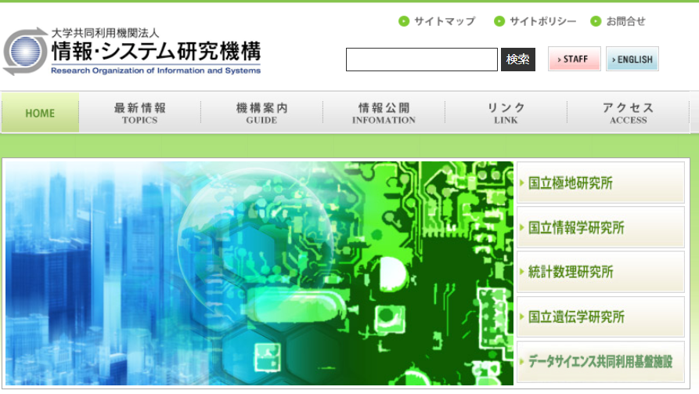
極域環境データサイエンスセンター

Slide 19
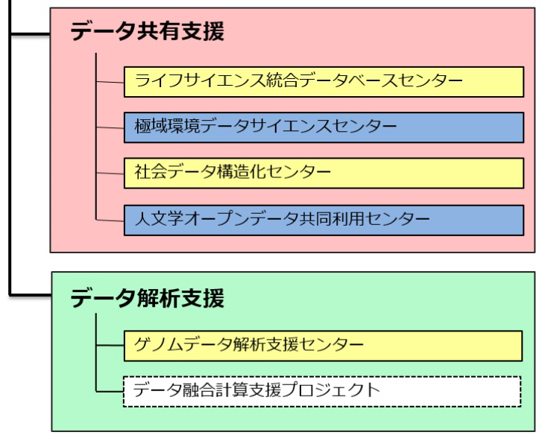

データサイエンス共同利用基盤施設

Slide 20
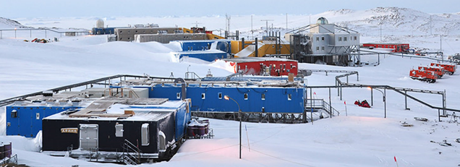
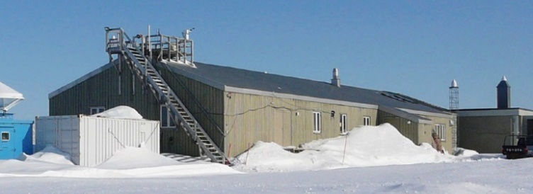
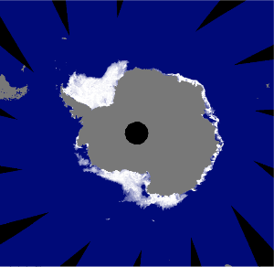
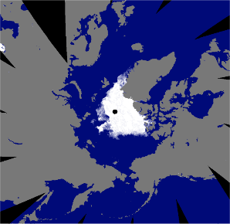
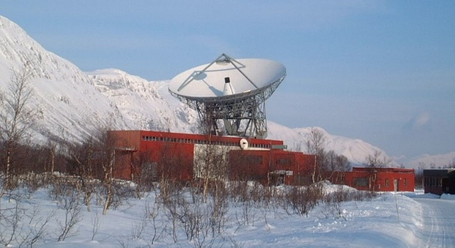
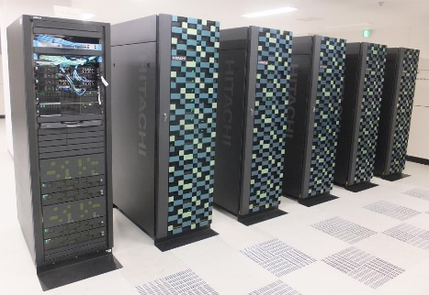
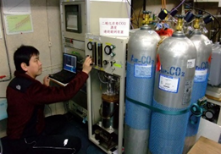
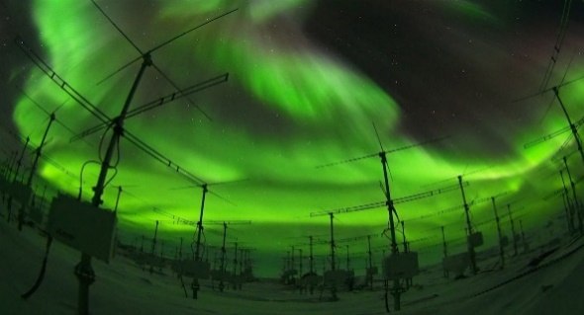
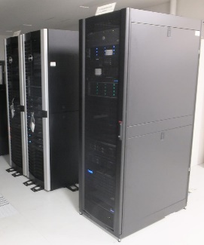
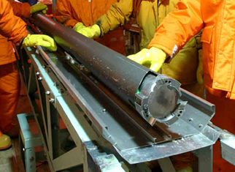
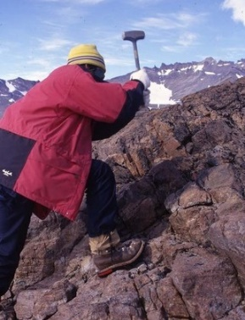
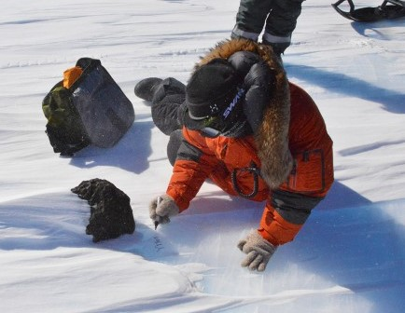
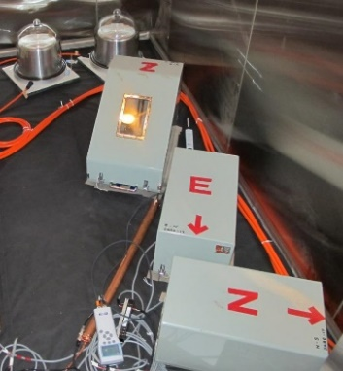
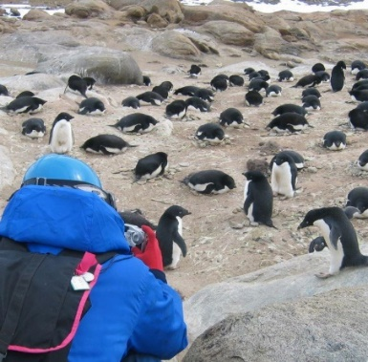
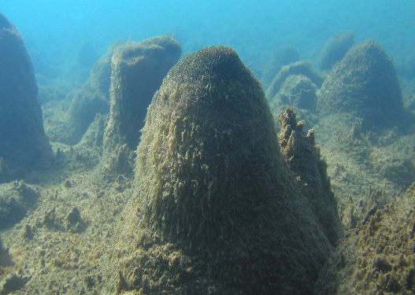
極域環境データサイエンスセンターの活動内容
ニーオルスン基地
人工衛星データ
昭和基地
南極
北極
共同研究
データ共有
データ公開
オープンデータ
データ出版
宙空圏
気水圏
データ解析
アーカイブ
データベース作成
データサイエンス
データ可視化
地圏
生物圏

Slide 21
極域環境データサイエンスセンター：データ処理：H29-30年度目標
門倉
田中
門倉
田中
南極：宙空
モニタリングデータ
田中
梅村
北極：宙空
モニタリングデータ
IUGONET
門倉
田中
門倉
田中
南極：宙空
プロジェクトデータ
北極：宙空
プロジェクトデータ
南極
PANSY
田中
西村
メタデータの相互利用
北極：宙空
EISCATデータ
矢吹
ADS
南極
衛星モニタリングデータ
矢吹
北極：国内
プロジェクトデータ
GRENE, ArCS
南極気水圏
モニタリングデータ
データ統合
プラットフォーム
データベース化
南極生物圏：海洋
モニタリングデータ
北極南極：生物圏
生物試料
南極生物圏
陸上生物データ
南極：地圏
岩石試料
メタデータの相互利用
南極生物圏
大型動物データ
南極：地圏
隕石試料
金尾
金尾
学術データベース
南極：地圏
地震モニタリングデータ
南極：気水圏
雪氷試料
南極：地圏 重力、VLBI
他モニタリングデータ
JARE DATA REPORTS
データ
極域アーカイブ資料
アーカイブ室
南極リアルタイム
映像データ
南極GIS
南極：地圏
地形・地質・地名
南極：国土地理院
地図データ
南極：気象庁
気象データ
南極：海上保安庁
潮汐・海洋データ
南極：NICT
電離層データ

Slide 22
極地研の極域データの特徴
超高層、気象、雪氷、地学、生物等の多種多様なデータが存在。
連続的な時系列データ（地磁気データ等）
不連続な時系列データ（レーダーデータ等）
画像データ（オーロラ画像等）
サンプルデータ（岩石、隕石や生物標本等）
※分野によって、データ公開の進捗状況は様々
これら多様なデータにIUGONETで開発したフレームワークをベースにして、統合プラットフォームを開発する計画。

Slide 23
分野横断型研究における課題
科学目的が明確な研究、先見情報がある研究であれば、必ずしもデータベースや統合解析ツールは必要ない。 → 共同研究ベースで十分。
一方で、偶然的な新発見を期待するのは、大量の多種多様なデータが登録されていると（全QLプロット数＞3000万枚）、人間の目で発見するのは極めて困難。
検索により、データに辿り着くことはできるが、そこから異種データを複合解析する方法が十分に確立されていない。
分野が異なると、使い慣れた解析ツールやデータの見せ方が異なり、統一的に扱うことが困難（文化が異なる）。
計算機を使って、メタデータや実データから自動的にイベントの発見、関連データの発見をする仕組みが必要。
異なる分野の研究者に違和感なく、データを描画、解析する手法が求められている。

Slide 24
まとめ
IUGOENTでは、第2期（2015～2021年度）に、基盤の再整備（IUGONET Type-Aの開発）を行うと共に、超高層大気分野への貢献に加えて、オープンデータ・オープンサイエンスへの貢献、国際展開や人材育成（アウトリーチ）にも力を入れている。
ROISの未来投資型プロジェクトにおいて、メタデータデータベースの共通フレームワークの開発を行い、多様な分野に適用可能であることを実証した。
この共通フレームワークをベースとして、極域環境データサイエンスセンターが公開を進めている極地研の多種多様な極域データに応用し、統合プラットフォームの構築を目指す。

